Slide 1


Incheon National University
FixMatch
Community Core 홍승혁

Slide 2


Table
Abstract
Introduction
Related Works
Methods
Experiments
Ablation
Discussion

Slide 3
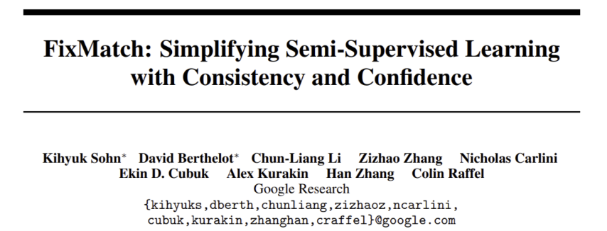

Slide 4
Abstract
SSL(Semi-Supervised Learning)
라벨 없는 데이터를 활용하여 모델 성능을 향상시키는 효과적인 접근법
FixMatch
기존 반지도 학습 기법들을 단순화한 알고리즘
주요 성과
CIFAR-10: 250개 라벨 → 94.93% 정확도
Incheon National University

Slide 5
Introduction
Limitation of DL
대규모 라벨 데이터로 높은 성능 달성
라벨링 비용 및 전문가 필요성 문제 존재
Semi-supervised Learning(SSL)의 필요성
적은 라벨로도 효과적인 학습 가능
Approach
Pseudo-labeling: weakly augmented 이미지로부터 높은 confidence를 보이는 예측만 활용
Consistency Regularization: strong augmentation을 적용해 consistency 유지
단순한 구조와 적은 하이퍼파라미터로 SOTA 달성
Incheon National University

Slide 6
Related Works

Slide 7
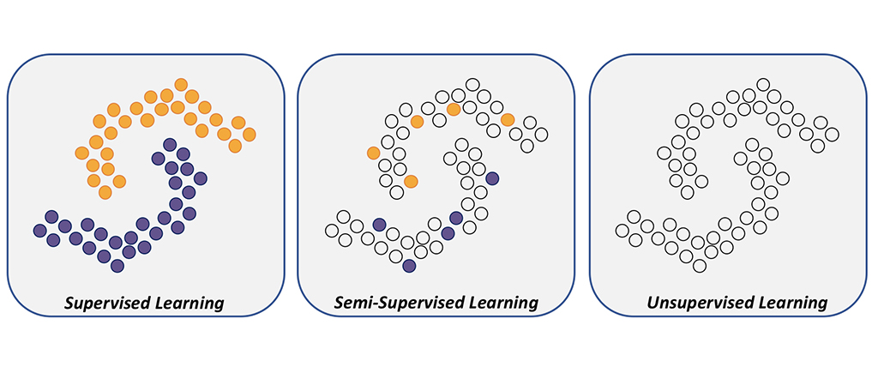
Semi-Supervised Learning
Incheon National University

Slide 8
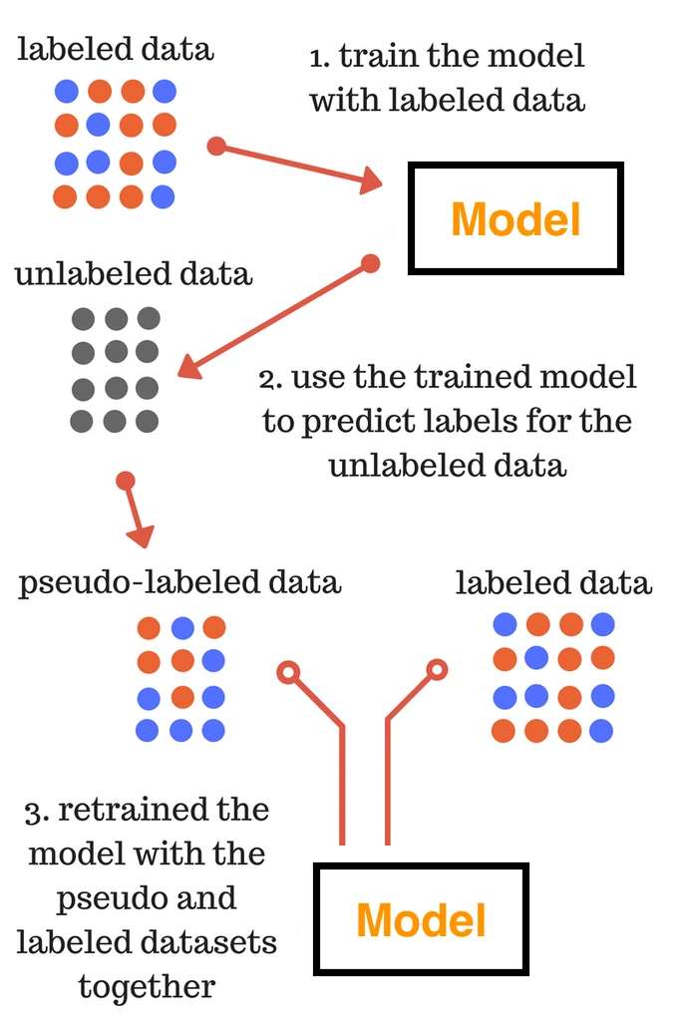
Pseudo-Labeling
Labeled data로 학습한 모델을 라벨 없는 샘플에 적용함.
Unlabeled data를 기반으로 생성된 label이 threshold를 넘긴다면 이는 곧 pseudo-label이 됨.
Confirmation Bias issue가 발생할 수 있음.
Incheon National University

Slide 9
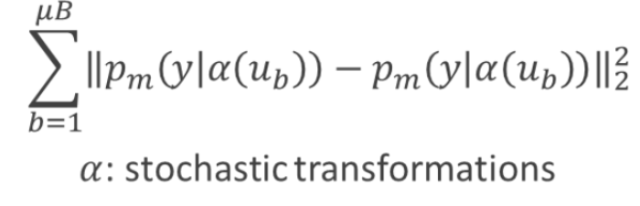
Consistency Regularization
모델이 input data에 augmentation을 가해도 일관된 예측을 내도록 학습시킴.
학습에 사용하는 모델을 통해 unlabeled data의 분포 예측
A
Incheon National University

Slide 10
Other related works
Unsupervised Data Augmentation (UDA)
Consistency Regularization
MixMatch
낮은 엔트로피의 pseudo-label 생성
MixUp 기법 적용
ReMixMatch
Incheon National University

Slide 11
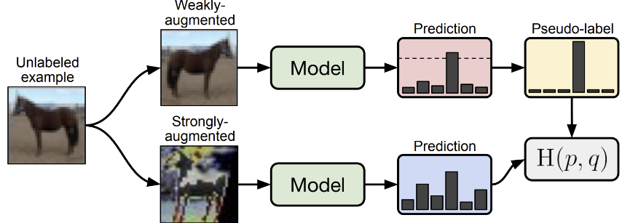
Methods
Incheon National University

Slide 12
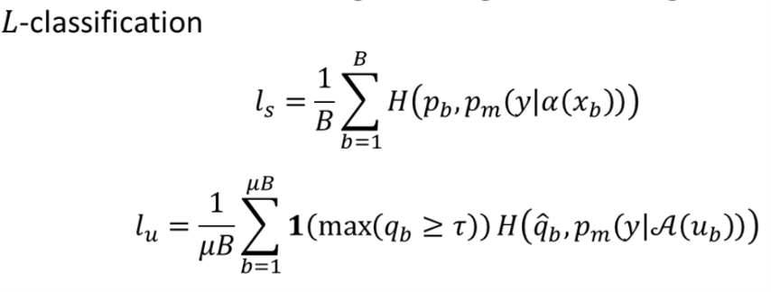
Methods
*Cross-Entropy: 모델이 출력한 예측 확률 분포와 실제 정답 분포(또는 pseudo-label 분포) 사이의 차이
-> Label과 prediction 간의 차를 좁히도록 함.
Incheon National University

Slide 13
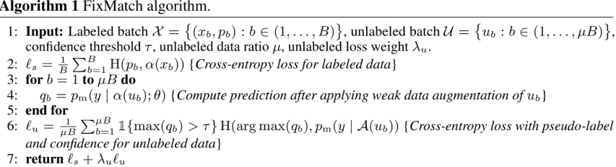
Methods
Incheon National University

Slide 14
Experiments
Dataset
CIFAR-10/10, SVHN, and STL-10
ImageNet(10% labeled, 90% unlabeled)
Standard SSL evaluation protocols
Architecture(models)
WRN-28-2 for CIFAR-10 and SVHN
WRN-28-8 for CIFAR-100
WRN-37-2 for STL-10
ResNet-50 for ImageNet
Incheon National University

Slide 15
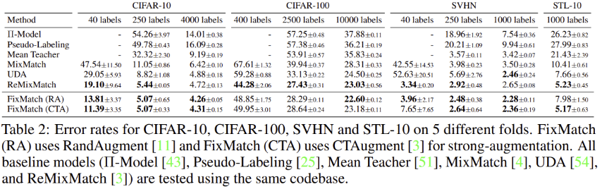
Experiments
Incheon National University

Slide 16
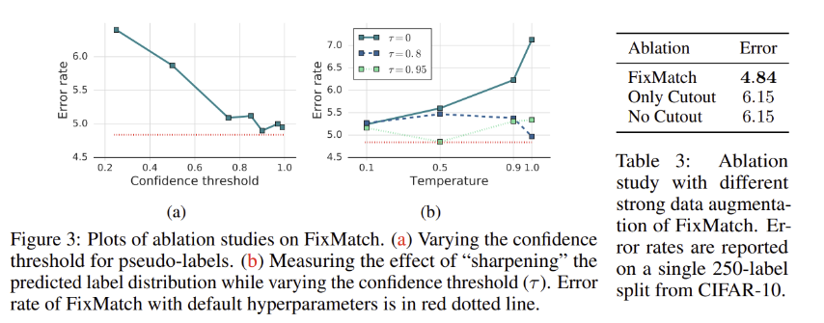
Experiments
Incheon National University

Slide 17
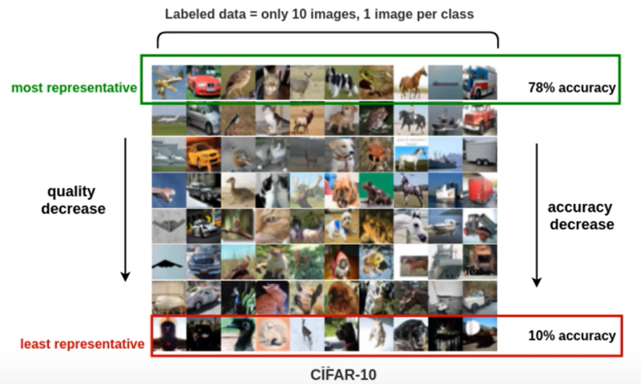
Ablations
각 class 당 1개의 이미지만 label 부여 후 학습 (*median)
Most representative part: 78%
Middle representative: 65%
Less representative(outlier): 10%
Representative labeled data is essential for high-quality learning.
Incheon National University

Slide 18
Discussion
라벨 확보가 어려운 도메인에서 머신러닝 적용 가능성을 크게 확장
단점
Confirmation Bias
Class imbalance
Augmentation에 대한 의존성 -> augmentation의 성능이 pseudo-label의 품질에 큰 영향을 끼침
후속 연구
FlexMatch
동적인 threshold
SA-FixMatch
Semantic feature 학습 개선
Incheon National University

Slide 19


끝
감사합니다~

